Slide 1

Gambler
Alessandra Carmanini
Ilaria Costa
Maria Costanza Giacona

Slide 2
Problema
Il gioco consiste nel lancio di una moneta. Se la moneta cade dal lato della ‘testa’ lo scommettitore vince, in caso contrario perde.

Slide 3
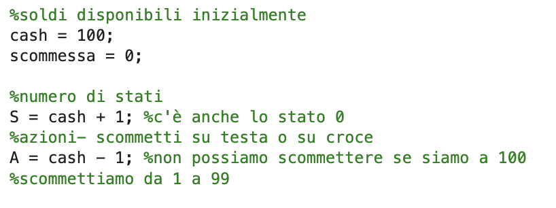
Modello
Lo stato è dato dai soldi disponibili
L’azione è rappresentata dal valore della scommessa ( da 1 a 99)

Slide 4
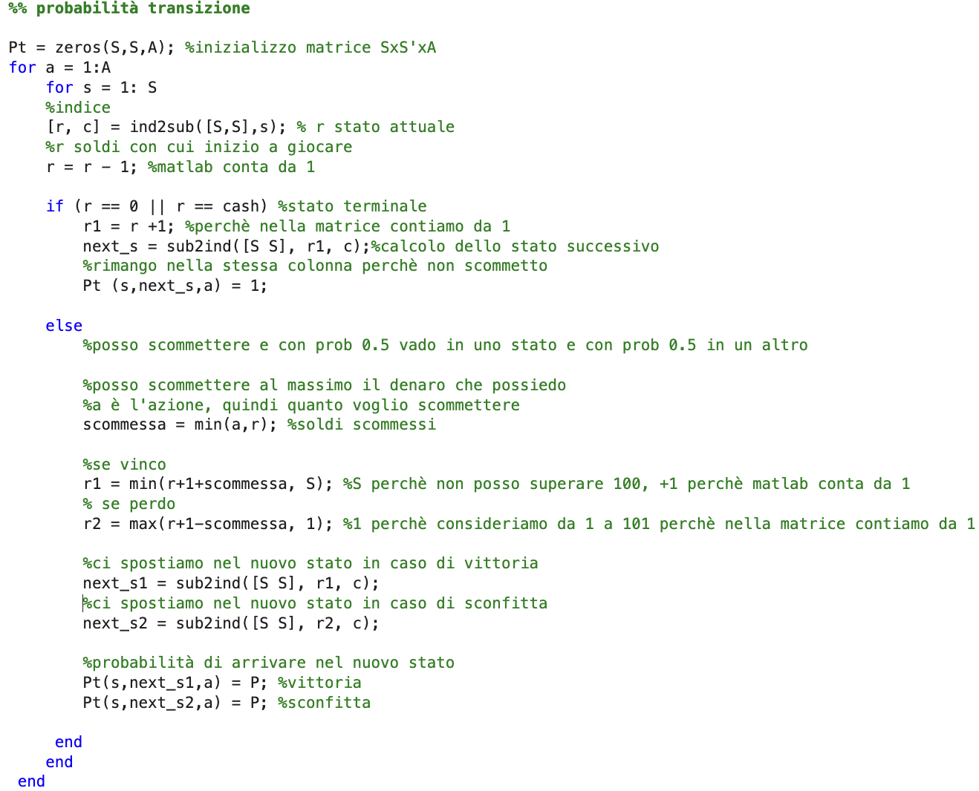
Modello – probabilità di transizione
Dato lo stato attuale e l’azione, cioè la scommessa effettuata, si calcola la probabilità di arrivare in uno stato successivo

Slide 5
Reward e stati terminali
Ad ogni episodio il reward è:
1, se esce vinci
-1, se esce perdi
Stati terminali per l’algoritmo sono:
100, il giocatore ha raggiunto il suo obiettivo
0, il giocatore è rimasto senza monete

Slide 6
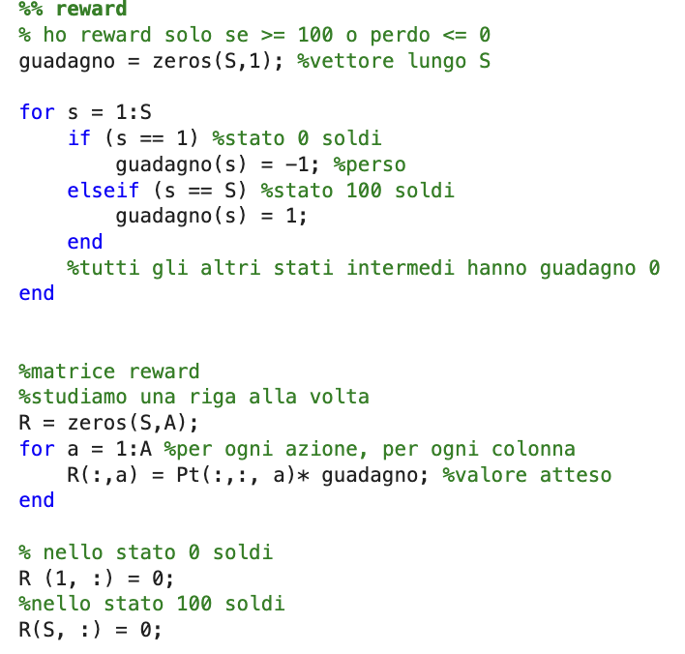
Modello - matrice dei reward
Il guadagno è ottenuta solo se ci troviamo in uno stato terminale (vittoria o sconfitta); tutti gli altri stati intermedi hanno guadagno 0
Guadagno
Valore atteso

Slide 7
Programmazione dinamica
Confronto tra:
Policy iteration
Value iteration

Slide 8
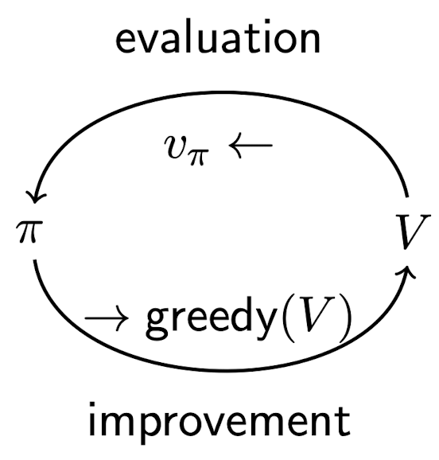
Programmazione dinamica
Alla base di entrambi gli algoritmi vi è l’uso del policy improvement e policy evaluation

Slide 9
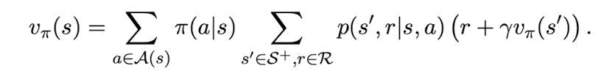
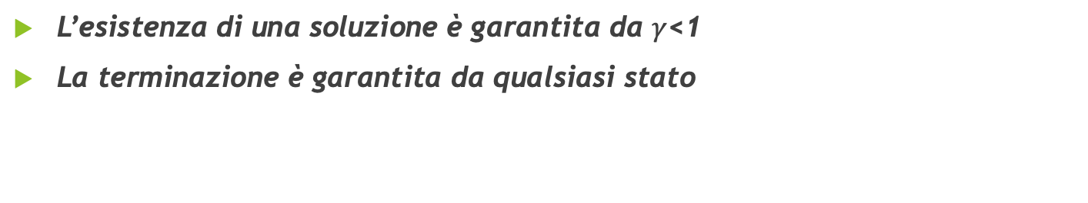
Policy evaluation
Noto il modello p(s’,r | s, a) e la politica $π$(s), è possibile calcolare la funzione valore $v_{π}$(s) associata utilizzando l’equazione di Bellman
L’esistenza di una soluzione è garantita da $γ$<1
La terminazione è garantita da qualsiasi stato

Slide 10

Policy improvement
Meccanismo iterativo che permette di convergere ad una policy ottima $π$’ a partire dalla policy $π$.
Per ogni stato s, sceglie l’azione che massimizza il valore atteso della ricompensa futura; ottenendo una policy $π$’ con una funzione valore maggiore o uguale della policy $π$
In accordo con il Policy Improvement Theorem:
Siano $π$ e $π$’ due policy tali che
$q_{π}\left(s,π^{′}\left(s\right)\right)≥ v_{π}\left(s\right), ∀s∈S$
Allora
$$v_{π′}\left(s\right) ≥v_{π^{′}}\left(s\right) ∀s∈S$$

Slide 11
Policy iteration
Value iteration

Slide 12
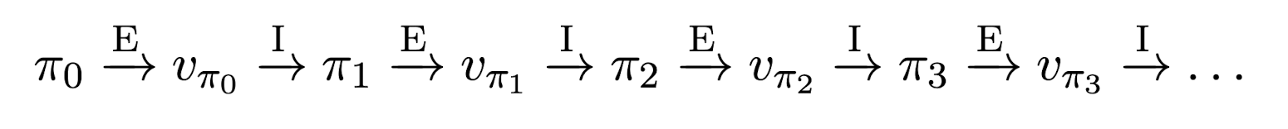
Policy iteration
Alternanza di evaluation e improvement in cui si ottiene una sequenza monotona che migliora la funzione valore e la policy
Convergenza veloce in un numero finito di passi

Slide 13
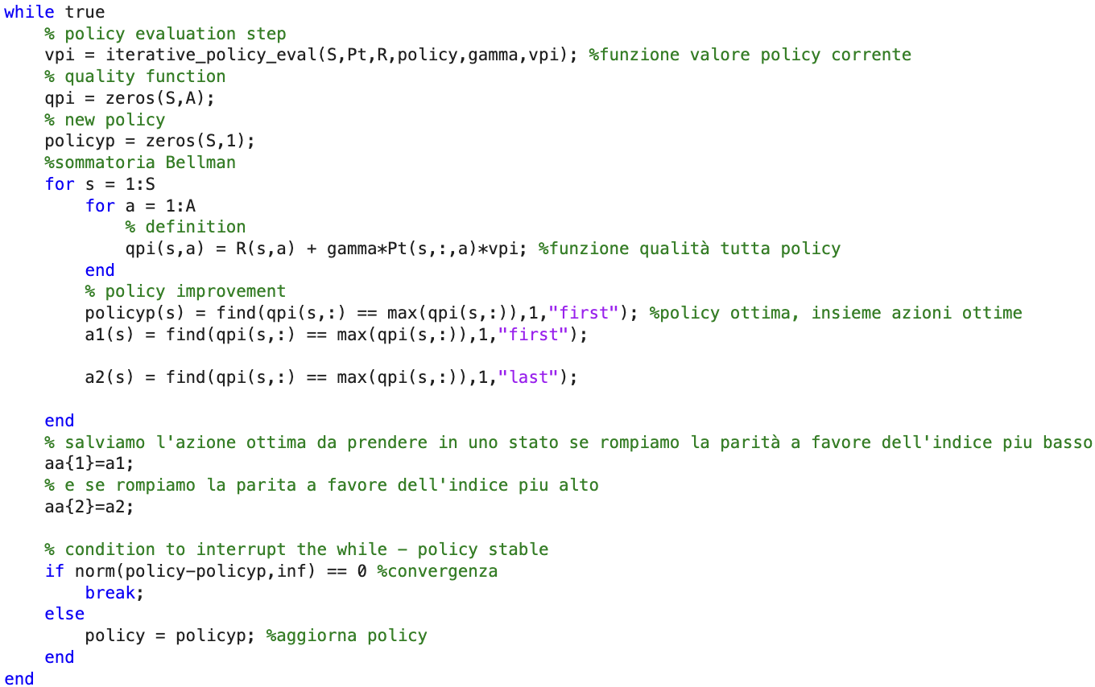
Matlab
Policy evaluation
Policy improvement
Convergenza

Slide 14
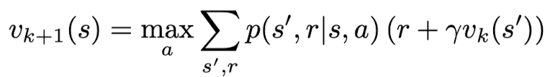
Value iteration
Si utilizza l’equazione di Bellman per l’aggiornamento della stima della funzione valore
Per ridurre il tempo richiesto dalla fase di evaluation, si alterna un solo ciclo di policy evaluation al ciclo di policy improvement
Non utilizza una policy esplicita

Slide 15
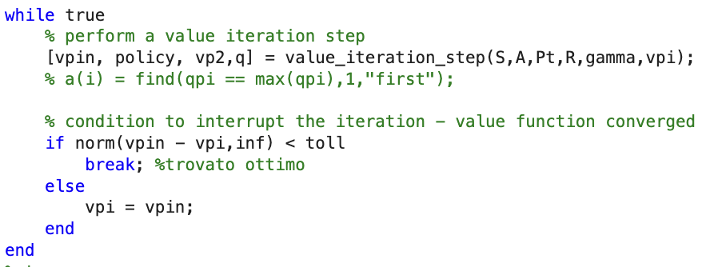
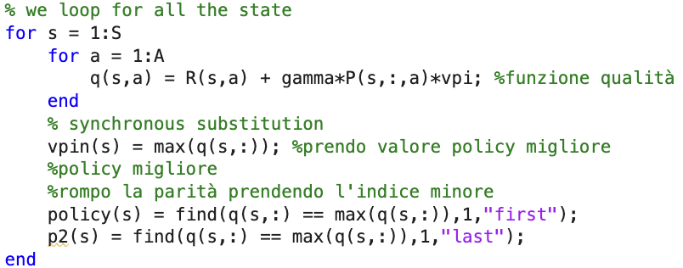
Matlab
Value iteration
Convergenza
value_iteration_step

Slide 16
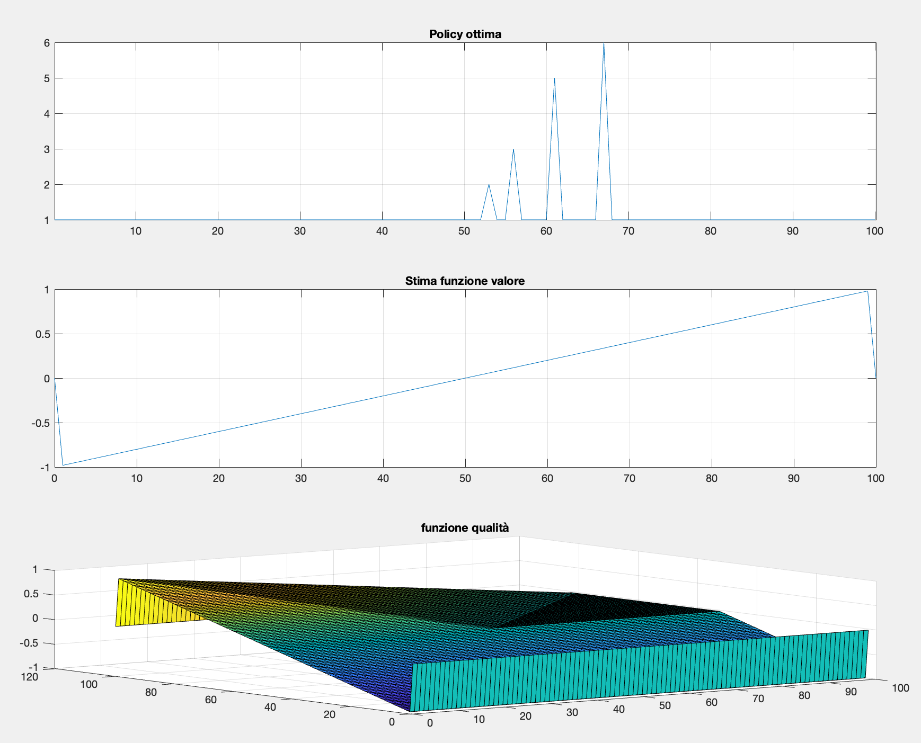
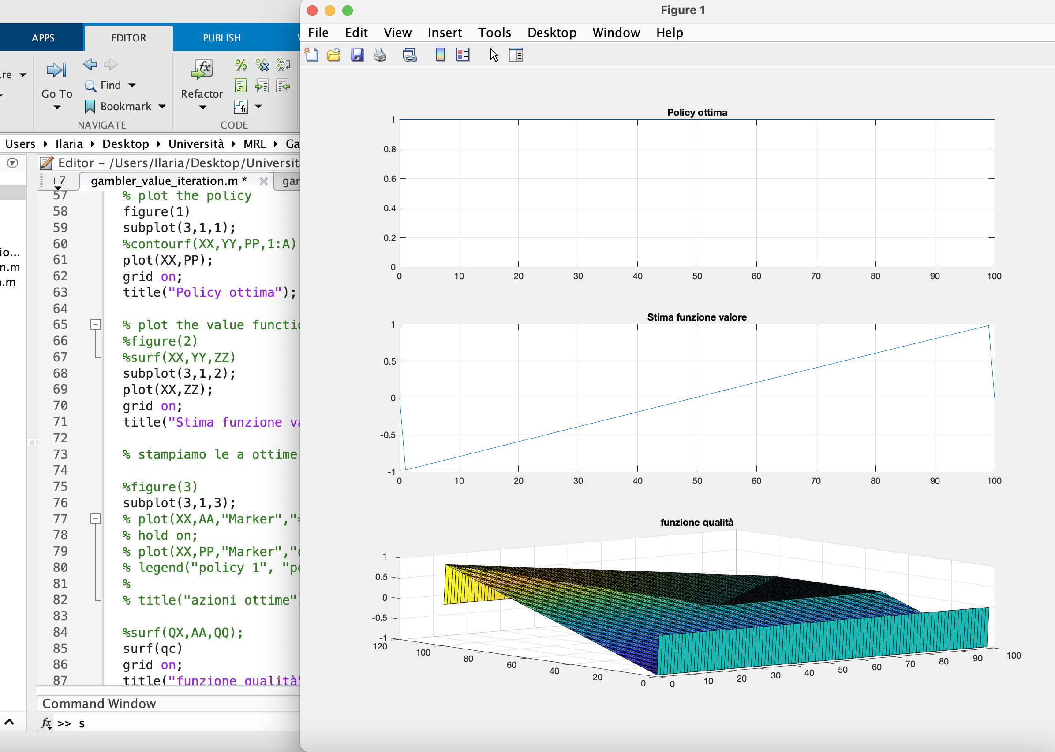
Risultati
Nonostante le due policy ottime siano diverse, le funzioni valore e le funzioni qualità combaciano
Policy iteration
Value iteration

